Slide 1
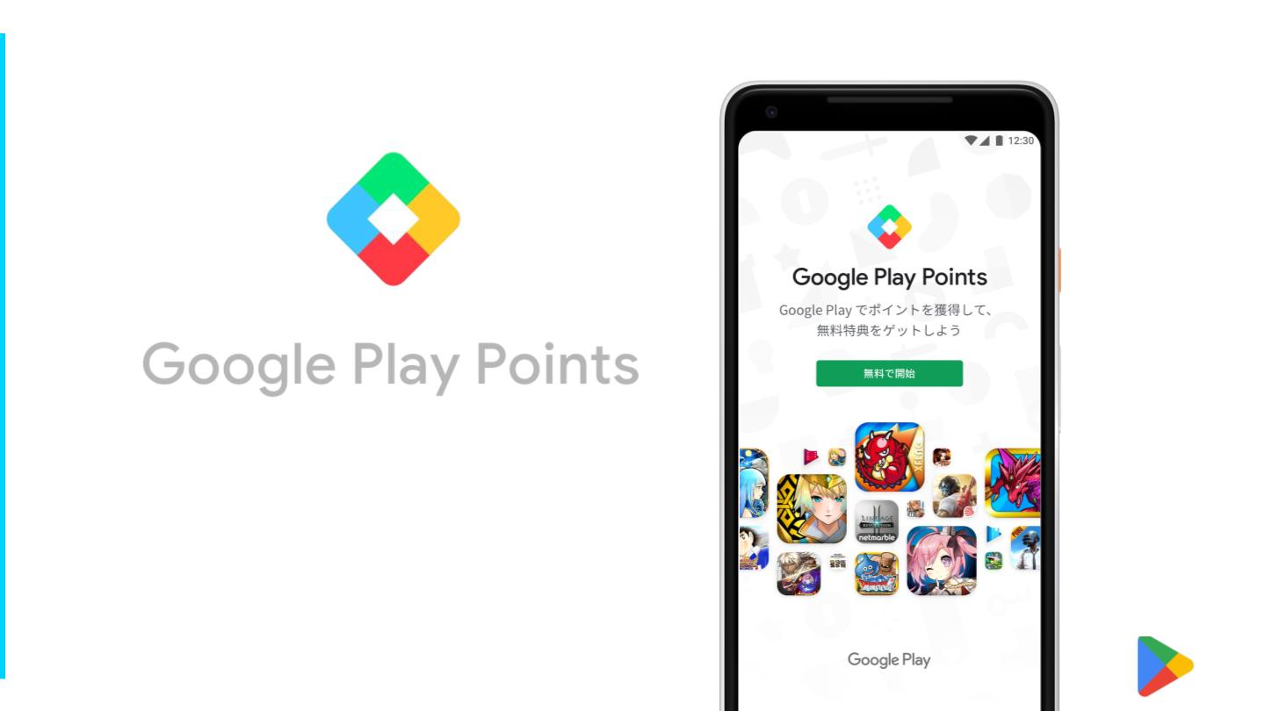

Slide 2

Proprietary + Conﬁdential
Play Points の概要

Slide 3
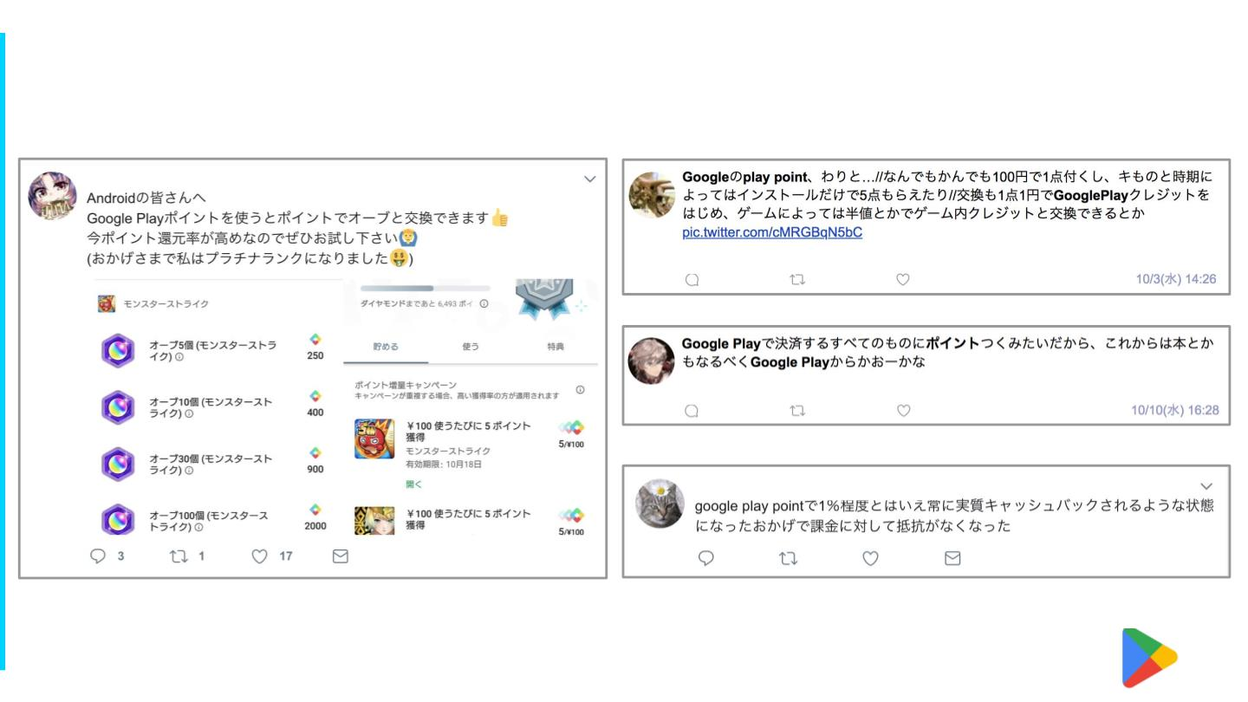
2018年9月のローンチ時からユーザー還元に好意的な反応

Slide 4
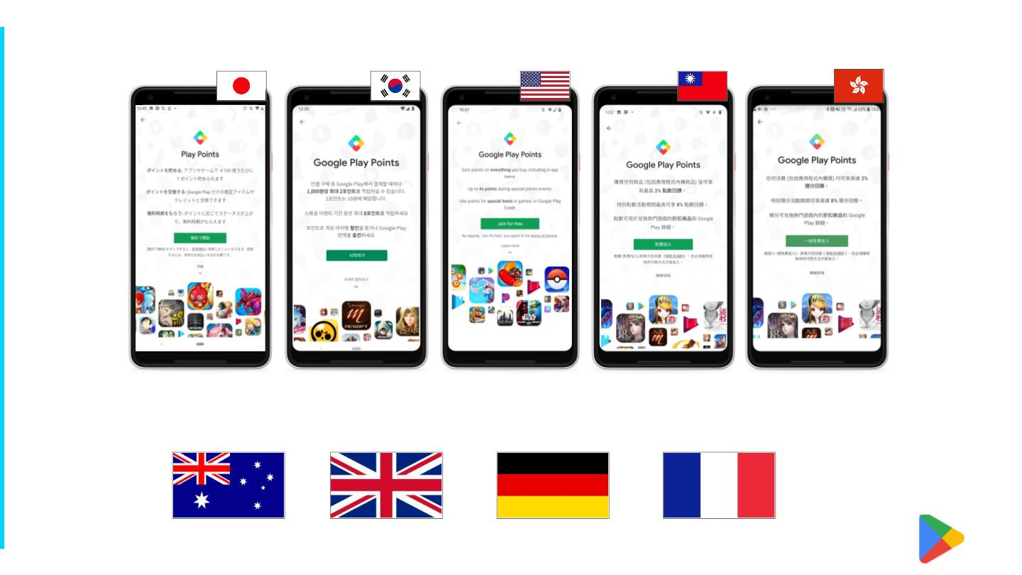
世界への拡大
Shared under Google NDA - Please do not copy or distribute.
Japan
September 2018
Korea
April 2019
United States
November 2019
Taiwan
February 2020
HongKong
February 2020
その後もオーストラリア、イギリス、ドイツ、フランスを含む 37 か国にも拡大

Slide 5
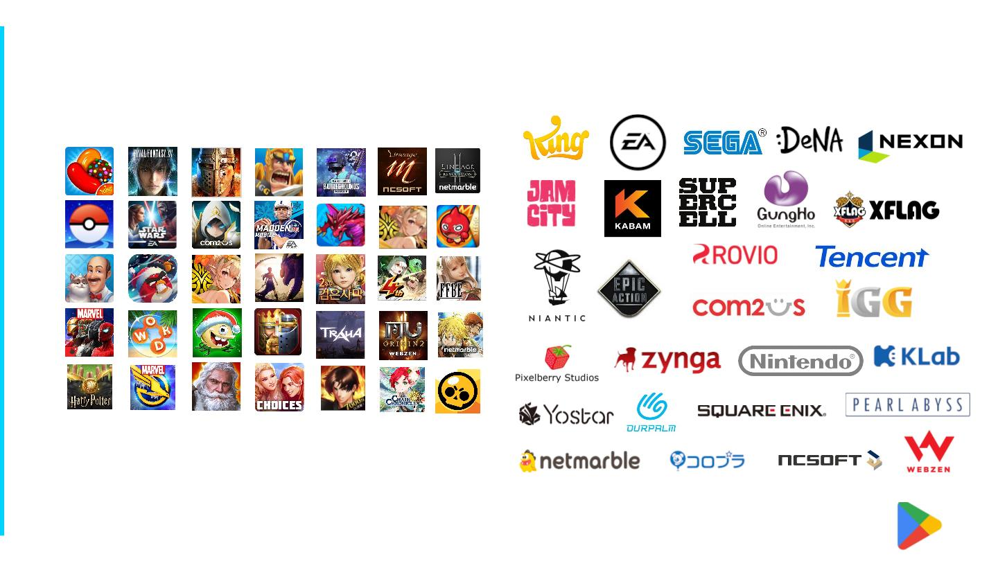
世界中のデベロッパー様がご参加
Shared under Google NDA - Please do not copy or distribute.

Slide 6

Shared under Google NDA - Please do not copy or distribute.
日本においては非ゲームアプリも参加し好評

Slide 7

主要指標の概要 （日本のみ）
Shared under Google NDA - Please do not copy or distribute.
加入ユーザー数
高額課金ユーザーの加
プログラム
参加タイトル
入割合
2000万+
人
95+%
200+
ユーザーの
ポイント獲得総額
ユーザーの
ポイント交換総額
ポイント消費率 (PCR)
~500億
ポイント
~400億
80+%
ポイント

